Slide 1
CPU기반 DES, RC4, Blowfish 그리고 MD5 암호 알고리즘 최적화 벤치마크
엄시우, 김현준, 권혁동, 서화정

Slide 2
1. 요 약
DES, MD5, RC4, Blowfish 암호 알고리즘은 오래된 암호로 많은 연구를 통해 최적화가 이미 완성되어 있는 암호 알고리즘
본 논문에서는 4개의 암호 알고리즘에 대해서 인터넷에 공개되어 있는 최적화된 오픈 소스를 조사하고 성능 평가를 진행
성능 비교를 위해서 널리 사용되고 있는 Openssl의 구현 성능과 비교

Slide 3

2. 관련 연구 – OpenSSL
OpenSSL은 TLS, SSL, DTLS 프로토콜을 C언어로 구현한 오픈 소스 통신 라이브러리
윈도우, 리눅스, MacOS 등 여러 운영체제를 지원
OpenSSL에서 제공하는 speed 명령어는 OpenSSL에서 구현된 암호 알고리즘의 성능을 보여줌.
본 논문에서는 해당 명령어를 사용해 측정된 성능과 성능 비교 진행

Slide 4
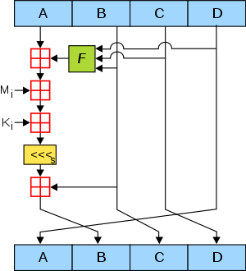
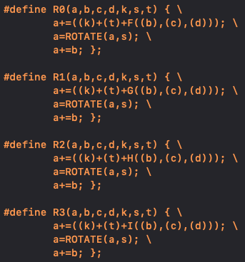
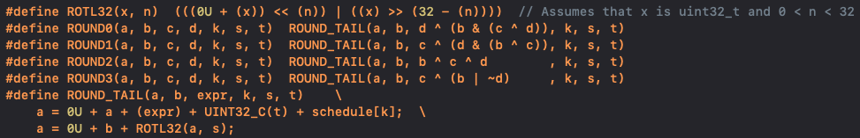
3. 암호 알고리즘 소개 및 구현 코드 비교 – MD5
MD5는 해시 함수 알고리즘으로 128-bit 해시 값을 생성
임의의 길이를 입력 받아 512-bit로 나뉠 수 있도록 패딩
Nayuki 오픈 소스 구현 코드(C, x86-64)를 코드 조사
두 구현 모두 함수 대신 매크로로 F 함수 구현 – 구현 차이가 크지 않음
Nayuki
OpenSSL

Slide 5
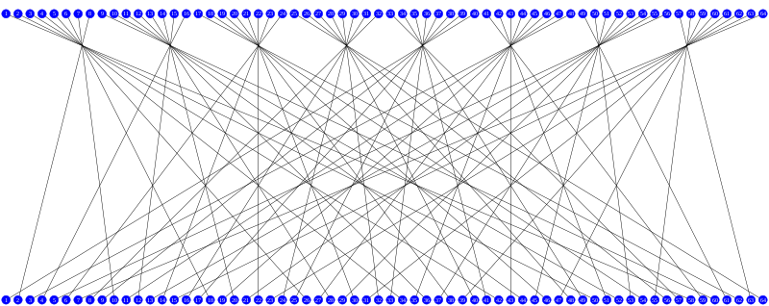
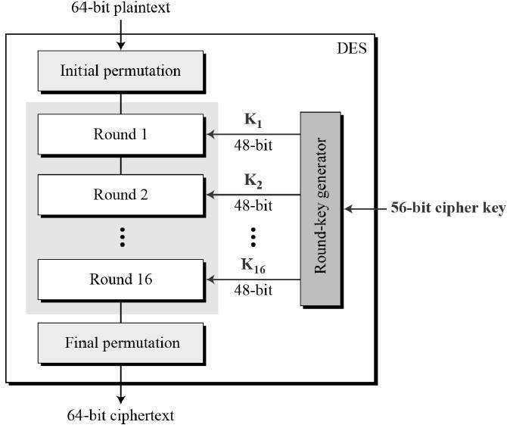
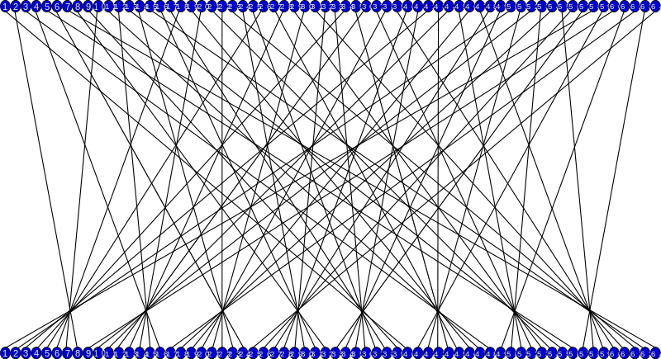
3. 암호 알고리즘 소개 및 구현 코드 비교 – DES
DES는 64-bit의 블록, 키 길이를 지원
Feistel 구조로 16 라운드를 반복하며 암호화 진행
핵심 연산은 IP, FP, F
DES의 IP, FP는 소프트웨어 구현에서는 다소 비효율적
XOR 15, SHIFT 10, AND 5 을 사용하여 구현

Slide 6
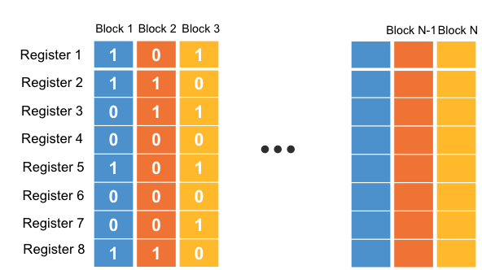
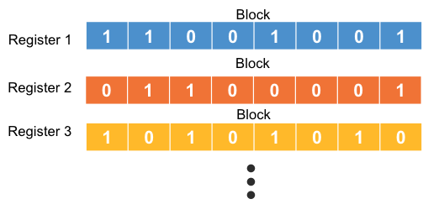
3. 암호 알고리즘 소개 및 구현 코드 비교 – DES
Bitslice DES 구현
Eli Biham이 A Fast New DES Implementatino in Software 논문에서 처음 제안
하드웨어 논리 회로를 구현하는 것처럼 단일 비트 논리 연산(AND, XOR, OR, NOT 등)을 함수로 표현
속도, 병렬화, 일정한 실행 시간이 장점
레지스터의 크기 만큼 여러 블록을 저장하여 병렬로 수행
비트 단위로 저장되므로 DES의 순열 연산을 하드웨어처럼 비용 없이 구현

Slide 7

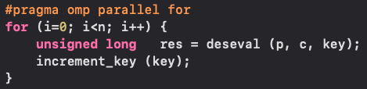
3. 암호 알고리즘 소개 및 구현 코드 비교 – DES
추가적으로 OpenMP 적용
해시 함수 알고리즘에서는 이전 블록이 다음 블록에 영향을 주기 때문에 적용하기 어려움
#pragma omp parallel for 지시어를 사용
OpenMP를 활용하면 For문의 반복문이 자동으로 여러 스레드로 나뉘어 동작

Slide 8
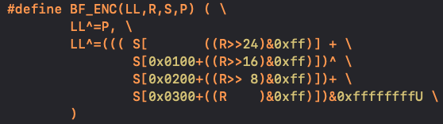
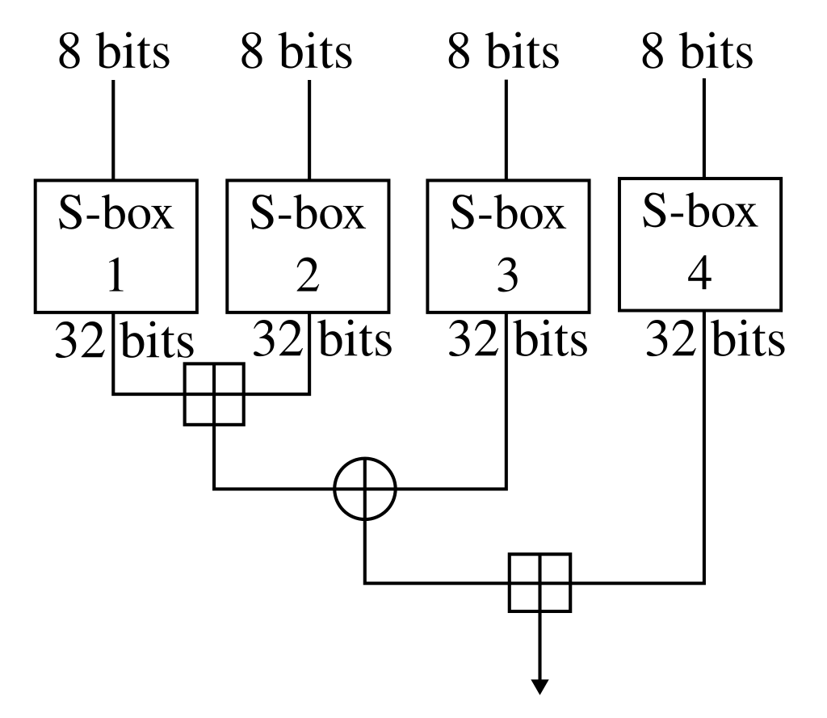
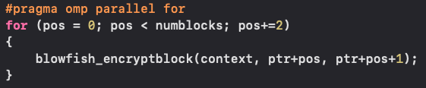
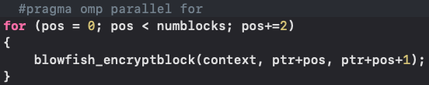

3. 암호 알고리즘 소개 및 구현 코드 비교 – Blowfish
Blowfish OpenMP를 사용하는 다중 스레드 버전 오픈 소스 코드와 Openssl의 성능 비교
Github의 공유된 코드 활용 https://github.com/tuan2195/blowfish
Blowfish의 주요 연산 F함수는 Sbox를 활용한 치환과 단순 연산으로 구현의 차이는 크지 않음
OpenSSL의 F 함수 구현
OpenMP 구현의 OpenMP 적용 전 후
OpenMP 오픈 소스의 F 함수 구현

Slide 9
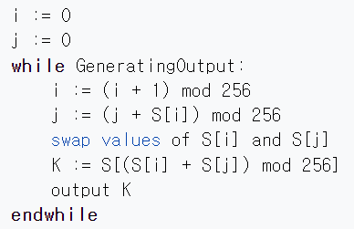
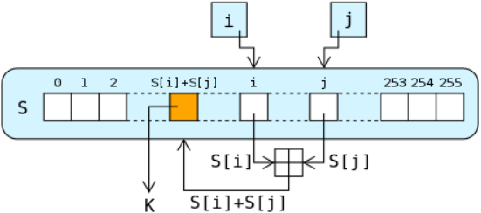
3. 암호 알고리즘 소개 및 구현 코드 비교 – RC4
Apple 오픈 소스와 Nayuki 구현 코드 분석
RC4 알고리즘은 구조가 단순하기 때문에 모든 구현의 코드가 Pseudo Code와 유사
큰 차이점으로는 함수 호출 대신 매크로로 구현하거나 반복 횟수의 차이가 있음
RC4 Algorithm
RC4 Pseudo Code

Slide 10
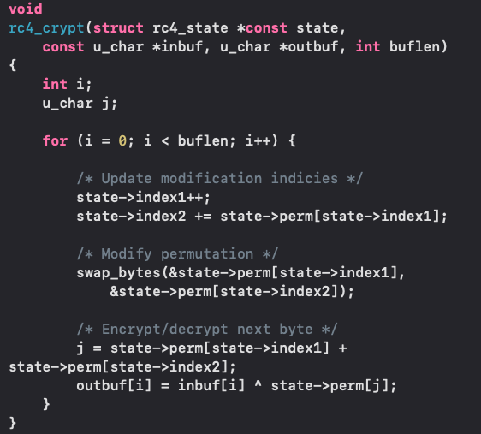
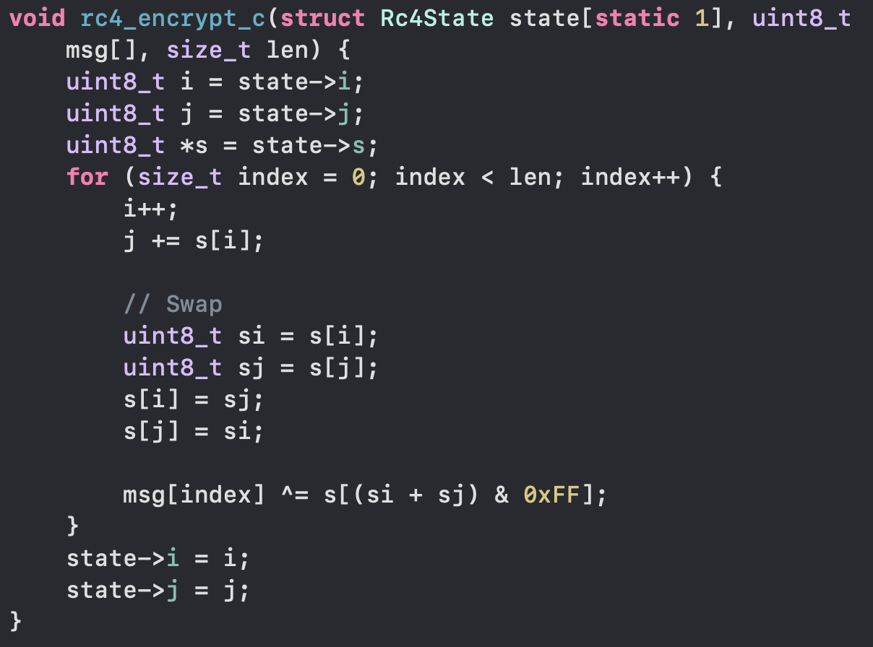
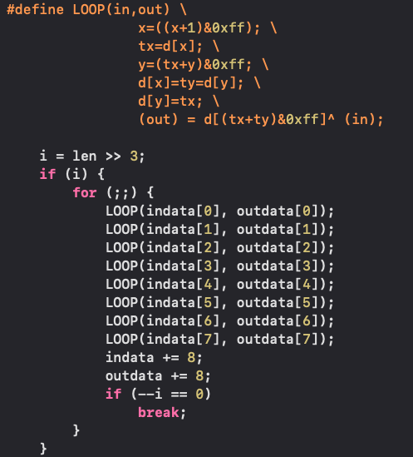
3. 암호 알고리즘 소개 및 구현 코드 비교 – RC4
Nayuki C(N)
Open Apple Source(OAS)
OpenSSL(OS)
공통적으로 Unsigned char를 사용하여 (mod 256)연산을 생략
OAS와 N의 차이는 Swap 동작의 함수 구현 차이
OS 구현은 전체 연산을 매크로로 구현하였으며, 앞의 두 구현은 1byte 단위의 반복으로 구현되었으나, OS 구현은 8byte 단위의 반복으로 구현
8로 나눠지지 않는 경우 1byte 단위로 Unrolling 구현

Slide 11
4. 성능 평가 – MD5
성능 비교

Slide 12
4. 성능 평가 – MD5
구현의 차이가 크지 않지만 성능에서 Openssl의 성능이 더 높으며 약 1.3배의 성능 차이가 발생
Nayuki - Assembly 구현의 경우 C 구현보다 성능 낮음.
OpenSSL에서는 x86-64 환경에서는 Assembly로 구현된 MD5로 동작
확인을 위해서 ARM 아키텍처를 사용하는 다른 환경에서 Speed 측정
Apple MacBook Pro (13-inch, M1, 2020)
더 높은 성능의 칩을 사용하는 ARM 환경에서 오히려 성능이 낮음
또한 ARM 환경에서의 성능은 16-byte를 제외하고 나머지 크기에서 Nayuki의 C, Assembly 구현의 성능이 더 높음
x86-64 assembly로 구현된 Openssl 코드 분석 필요
Type | 16 bytes | 64 bytes | 256 bytes | 1024 bytes | 8192 bytes | 16384 bytes
x86-64 환경 | 154099.09k | 356607.02k | 608336.75k | 766903.74k | 831193.09k | 818937.86k
ARM 환경 | 143628.29k | 269693.91k | 436422.74k | 517139.80 | 546065.07k | 548448.94k

Slide 13
4. 성능 평가 – DES
OpenSSL / Bitslice DES / Bitslice DES(openMP) 의 성능 비교
OpenSSL의 성능은 CBC 모드이기 때문에 차이가 있을 수 있으나, 그럼에도 Bitslice DES의 구현이 2배 정도 높은 성능을 보여줌
또한 OpenMP를 활용한 구현의 경우 OpenMP를 사용하지 않았을 때보다 약 3.8배 높은 성능을 보여줌
OpenSSL DES-cbc | Bitslice DES | Bitslice DES(openMP)
101,863.51 kb/s | 202,822.6 kb/s | 786,764.3 kb/s

Slide 14
4. 성능 평가 – Blowfish
성능 비교
낮은 데이터(64-byte, 256-byte)에서는 OpenMP를 사용하는 것이 오히려 성능이 낮음
데이터가 커질 수록 OpenMP를 사용한 구현의 성능 차이가 크게 발생
-O3 옵션에서 8192-byte는 Openssl과 7배 성능 차이 발생
Blowfish 최적화 구현에서는 OpenMP의 사용만으로도 큰 성능 향상이 가능

Slide 15
4. 성능 평가 – RC4
Openssl에서의 RC4 스트림 암호의 성능 비교
Openssl Speed 명령어를 통한 성능 측정 결과와 Openssl RC4 구현 코드만 따로 분리하여 Standalone으로 동작한 결과
64-byte이상 부터는 Openssl에서 분리해온 RC4 구현 코드가 O1, O2 옵션에서 가장 높은 성능을 보여주고 있다.
결과적으로 64-byte까지는 Nayuki 구현 코드의 성능이 높았으나, 그 이상의 크기에서는 Openssl의 성능이 높다.
OpenSSL 구현에서 8-byte 단위의 반복으로 반복수가 다른 두개의 구현 보다 적기 때문에 높은 크기의 데이터에서 눈에 띄는 차이를 보여주는 것으로 판단

Slide 16
5. 결 론
본 논문에서는 DES, MD5, RC4 그리고 Blowfish 암호 알고리즘에 대해 공개된 오픈 소스 코드를 조사하고 성능 측정을 통한 최적화 구현 분석을 진행.
구현된 코드에서는 큰 차이가 보이지 않지만 약간의 차이가 큰 성능 향상으로 이어지는 것을 알 수 있음

